Slide 1
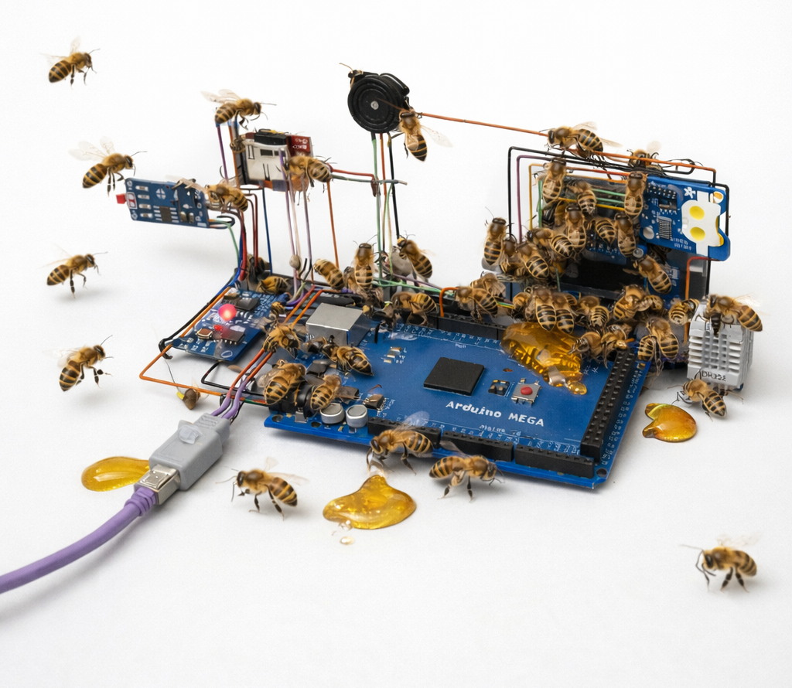
Datalogger
Nicklas, Muhammet, Lucas og Oliver

Slide 2
Introduktion
Problem
Løsning
Software
Struktur

Slide 3
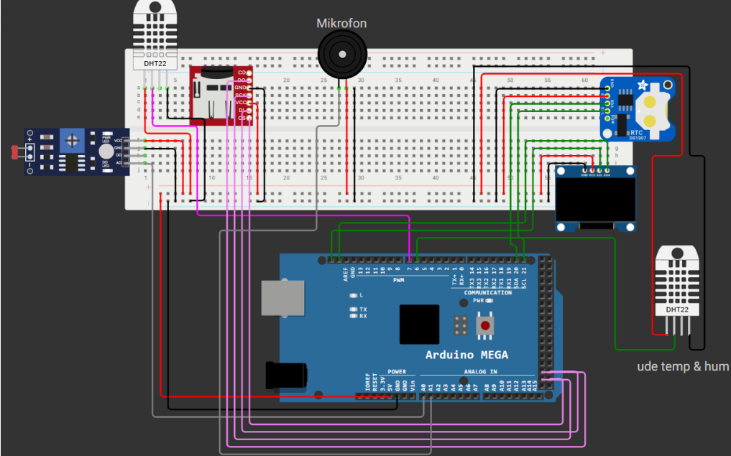
Komponenter
  Arduino Mega – central styreenhed
  DHT22 (inde/ude) – temperatur og fugt (digital)
  LDR – lys (analog via ADC)
  Mikrofon – aktivitet (analog via ADC))

Slide 4
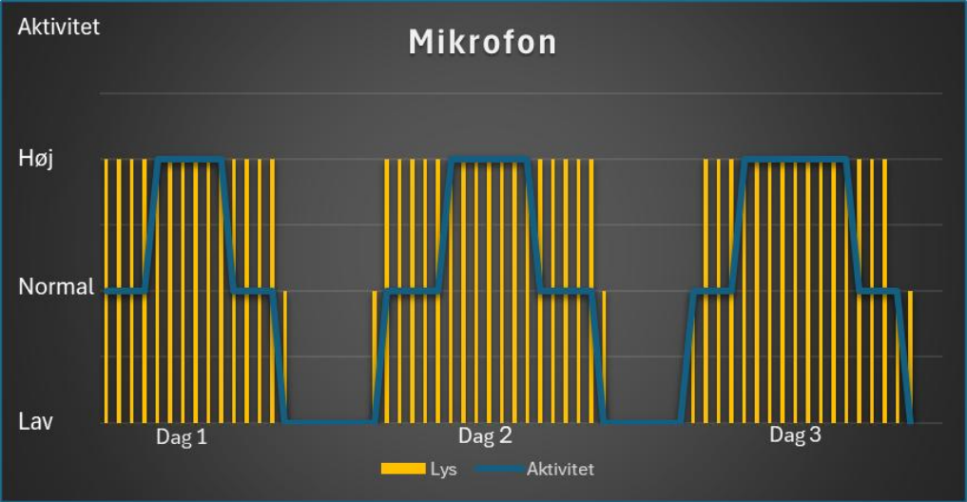
Mikrofon & aktivitet
  Amplitude = max − min
  Klassificeres: lav / normal / høj
  Sammenholdes med lys (dag/nat)

Slide 5
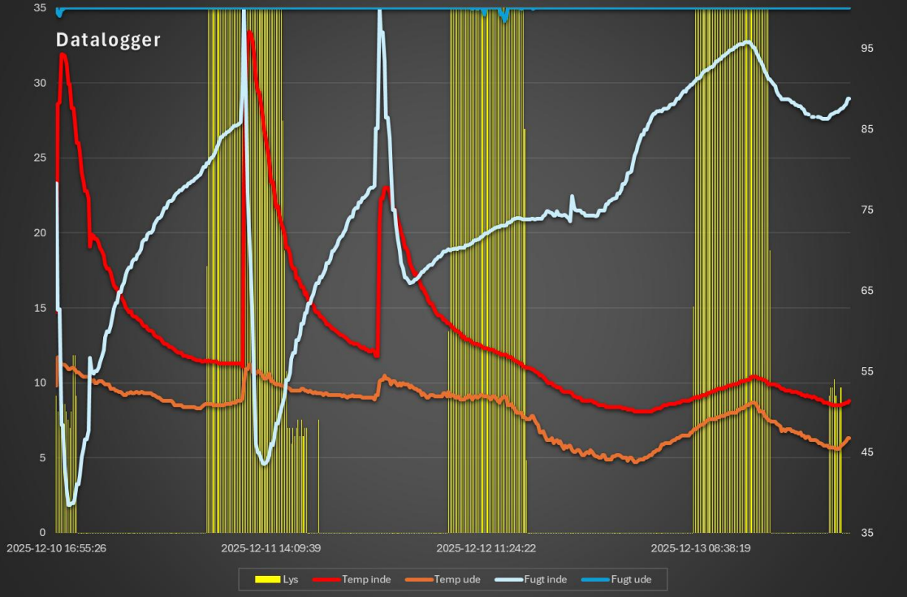
Databehandling
  CSV med tidsstemplede målinger
  Temperatur, fugt og lys over tid
  Bruges til trend-analyse

Slide 6
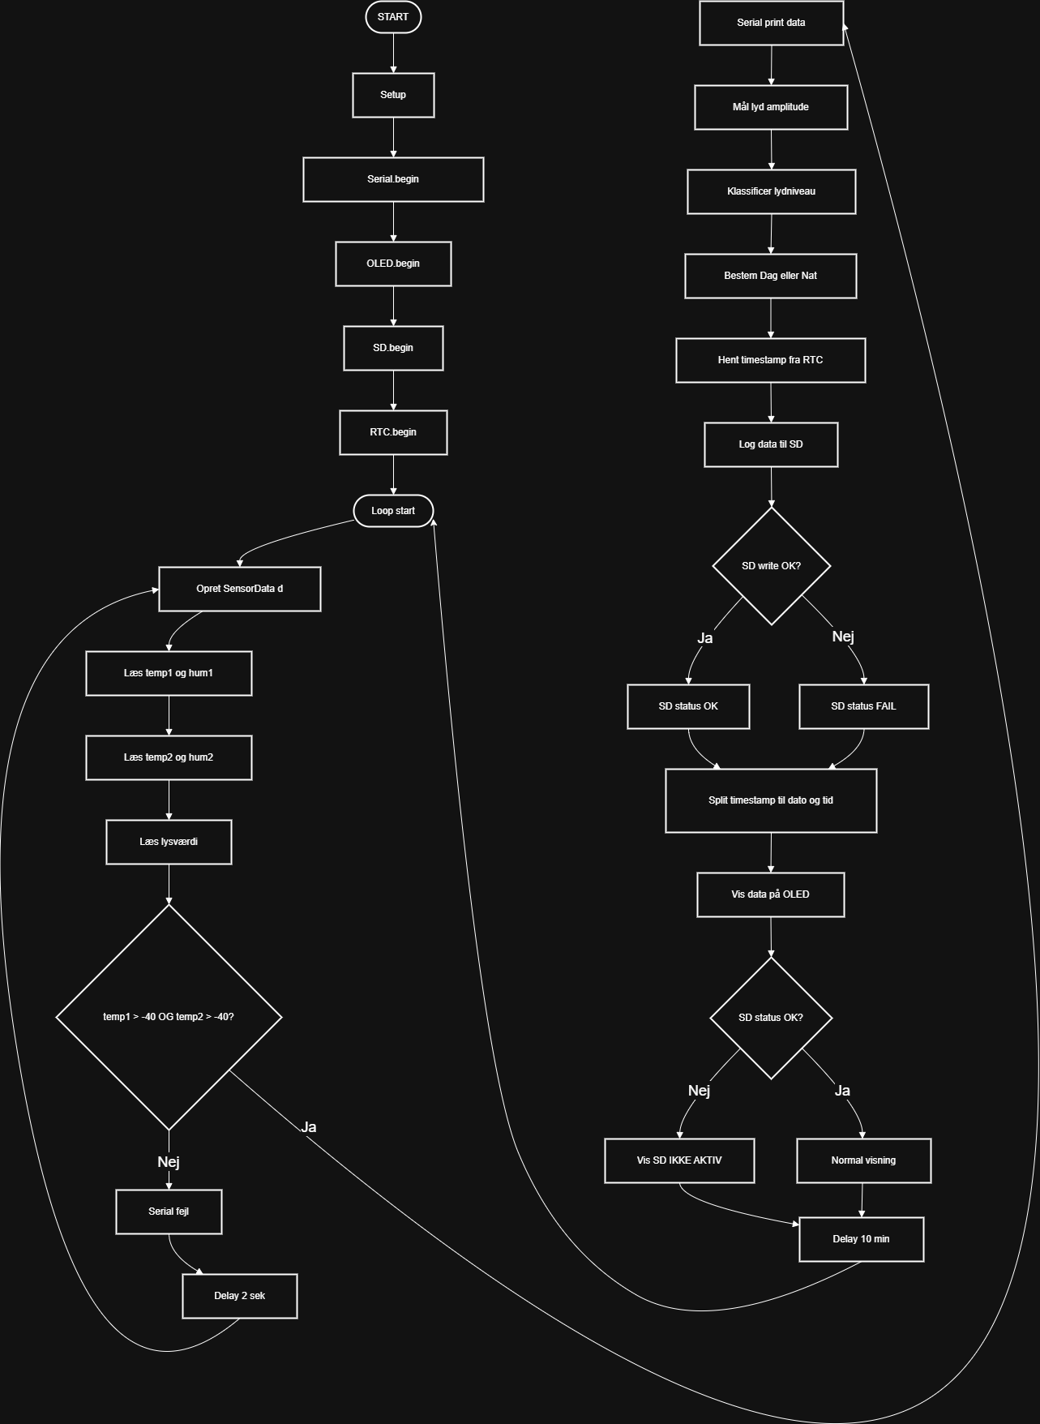
Kode
Setup
Hovedloop
Sensor aflæsning
Fejlsikring
Klassificering
OLED print
SD-kort logning
Delay

Slide 7
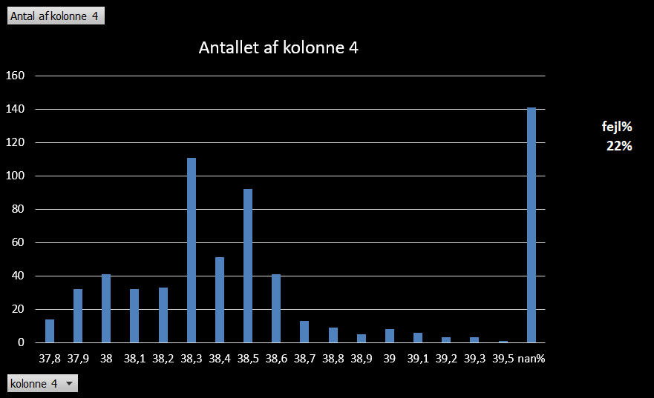
Optimering, læring og forbedringer
Ustabile DHT22 målinger
Datavalidering med retry
RTC-fejl
OLED brugt til lokal status og fejldiagnose
Forbedringer

